Slide 1

TRABAJO DE TITULACIÓN, PREVIO A LA OBTENCIÓN DEL TÍTULO DE INGENIERO EN FINANZAS, CONTADOR PÚBLICO - AUDITOR
TEMA:
“RELACIÓN DE LA CULTURA ORGANIZACIONAL Y EL NIVEL SOCIOECONÓMICO DE LOS ESTUDIANTES DE LAS CARRERAS TÉCNICAS DE LA UNIVERSIDAD DE LAS FUERZAS ARMADAS ESPE”
AUTORES:
BONILLA PAZMIÑO, BETSY ELIZABETH
CAZAR BARRIONUEVO, BLANCA GABRIELA
- 2020 -

Slide 2
Planteamiento del problema
2

Slide 3
Objetivos
3

Slide 4
Bases teóricas
4
Cultura organizacional

Slide 5
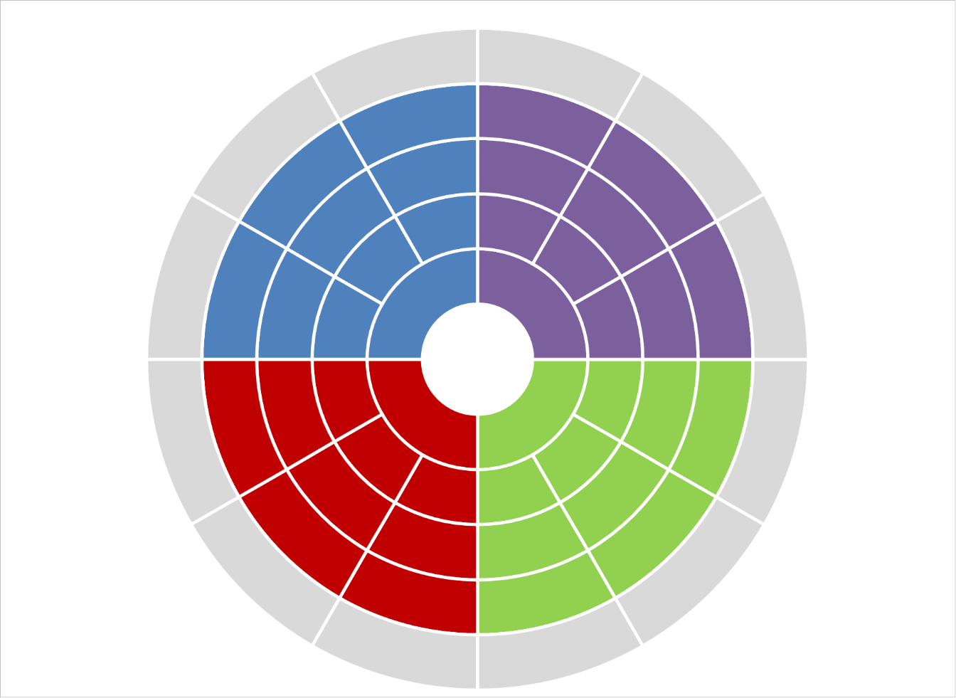
Modelo Denison
Dimensiones y subdimensiones
5
Aprendizaje
organizacional
Establece un propósito y un significado, definiendo un rol social y metas externas para la organización
grado en el cual las organizaciones logran introducir cambios, asumen riesgos y aprenden
Adaptabilidad
Dirección y
propósitos
estratégicos
Misión
Orientación al
cliente
Metas y
objetivos
Visión
Orientación al
cambio
Empoderamiento
creencias y supuesto
Coordinación e
integración
Implicación
Consistencia
Trabajo en
equipo
Implica tener una cultura fuerte, compartida por la mayoría de sus integrantes.
grado de compromiso con el trabajo de los distintos integrantes de la organización.
Acuerdos
Desarrollo de
capacidades
Valores

Slide 6
Bases teóricas
6
Nivel socioeconómico

Slide 7
Bases teóricas
7
Estudio del nivel socioeconómico

Slide 8
Bases teóricas
8
Estudio del nivel socioeconómico

Slide 9
Marco metodológico
9

Slide 10
Análisis de los resultados
10
Datos generales

Slide 11
Cultura organizacional UFA ESPE
11
Modelo Denison
Estadísticas de fiabilidad cuestionario del modelo Denison
Alfa de Cronbach | N de elementos
,948 | 64
se ubica dentro del rango positivo muy fuerte

Slide 12
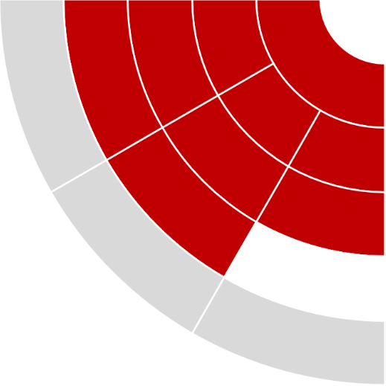
Dimensión implicación
Nivel de aplicabilidad
Alto | Medio | Bajo
4-5 | 3,50-3,99 | 1-3,49
12
Análisis general de la dimensión
3,89
Empoderamiento
3,98
Trabajo en equipo
3,94
Implicación
3,89
Desarrollo de
capacidades
3,75

Slide 13

Dimensión consistencia
Nivel de aplicabilidad
Alto | Medio | Bajo
4-5 | 3,50-3,99 | 1-3,49
13
Análisis general de la dimensión
3,84
Coordinación e
Integración
3,93
Acuerdos
3,79
Consistencia
3,84
Valores
3,79

Slide 14

Dimensión adaptabilidad
Nivel de aplicabilidad
Alto | Medio | Bajo
4-5 | 3,50-3,99 | 1-3,49
14
Análisis general de la dimensión
3,74
Adaptabilidad
3,74
Aprendizaje
organizacional
3,75
Orientación al
cliente
3,50
Orientación al
cambio
3,97

Slide 15
Dimensión misión
Nivel de aplicabilidad
Alto | Medio | Bajo
4-5 | 3,50-3,99 | 1-3,49
15
Análisis general de la dimensión
3,72
Misión
3,72
Dirección y
propósitos
estratégicos
3,85
Metas y
objetivos
3,62
Visión
3,70

Slide 16
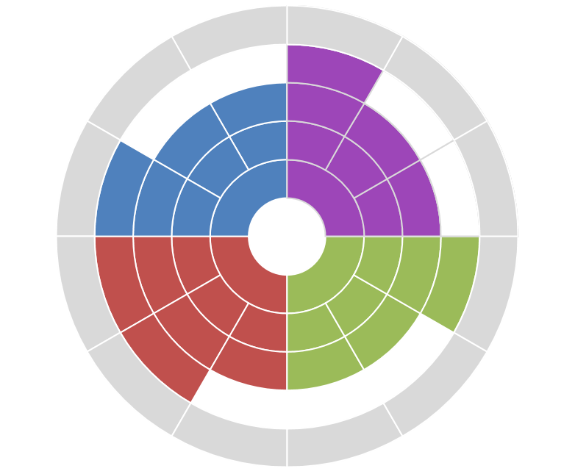
Análisis de las Dimensiones y subdimensiones de Denison
16
Aprendizaje
organizacional
3,75
Dirección y
propósitos estratégicos
3,85
Misión
3,72
Adaptabilidad
3,74
Orientación al cliente
3,50
Metas y objetivos
3,62
Orientación al cambio
3,97
Visión
3,70
creencias y supuesto
3,80
Coordinación e
integración
3,93
Empoderamiento
3,98
Acuerdos
3,79
Trabajo en equipo
3,94
Consistencia
3,84
Implicación
3,89
Valores
3,79
Desarrollo de
capacidades
3,75

Slide 17
Nivel socioeconómico
17
Estadísticas de fiabilidad nivel socioeconómico
Alfa de Cronbach | N de elementos
,667 | 25
se ubica en un rango positivo medio alto

Slide 18
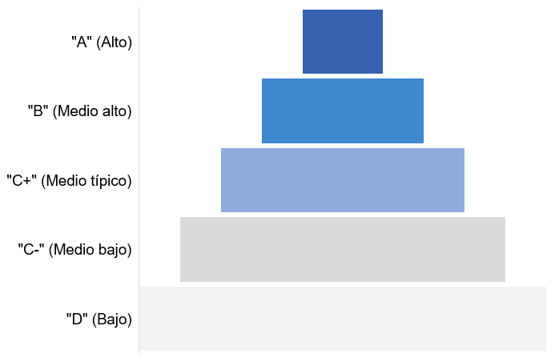
Nivel socioeconómico agregado UFA ESPE
18
14,84%
Estrato con mayor concentración
53,85%
28,02%
3,30%
0,00%

Slide 19

Estrato “A”
14,84%
19
Principales características

Slide 20
Estrato “B”
53,85%
20
Principales características

Slide 21
Estrato “C+”
28,02%
21
Principales características

Slide 22
Estrato “C−”
3,30%
22
Principales características

Slide 23
Correlación implicación y nivel socioeconómico
Correlaciones entre dimensiones culturales y nivel socioeconómico
23

Slide 24
Correlación consistencia y nivel socioeconómico
24

Slide 25
Correlación adaptabilidad y nivel socioeconómico
25

Slide 26
Correlación misión y nivel socioeconómico
26

Slide 27
Correlación cultura organizacional y nivel socioeconómico
27

Slide 28
Comprobación de hipótesis
28
Análisis correlacional y prueba de hipótesis Chi cuadrado
Se acepta la H0 si la significación (sig) es superior α (0,05)
Se rechaza la H0 si la significación (sig) es inferior α (0,05)

Slide 29
Conclusiones
29

Slide 30
Recomendaciones
30

Slide 31
Gracias por su atención
31

